Slide 2
透析患者死亡率
註：
透析死亡率=（當年性別）透析死亡數/ （當年性別）透析盛行數*10³。

Slide 3
20歲以上透析患者死亡率(依性別、年齡別)
註：
透析死亡率= （當年性別．年齡別）透析死亡數/ （當年性別．年齡別）透析盛行數*10³。

Slide 4
2000-2009年台灣透析患者五年存活率(%) (依性別及年齡別)
資料來源：
台灣健保資料庫。

Slide 5
2000-2009年歷年台灣透析患者 一年及五年存活率比較(%)
資料來源：
台灣健保資料庫。

Slide 6
2000-2009年歷年台灣透析患者五年存活率(%)(依疾病別)
資料來源：台灣健保資料庫。
註：
糖尿病 （ICD-9-CM：250, 357.2, 362.0x, 366.41, A18.1）；高血壓 （ICD-9-CM：401-405）---以開始透析前一年度之門、住診任一ICD-9-CM診斷欄位為判斷依據，且符合住院1次或門診２次以上的定義即算有。

Slide 7
美國、歐洲、日本與台灣透析患者 五年存活率比較(%)
資料來源：
美國2015腎臟病年報 （USRDS）；歐洲2014腎臟病年報 （ERA-EDTA）；台灣健保資料庫；日本透析醫學會。

Slide 8
美國、歐洲與台灣透析患者五年存活率(%) (依性別)
資料來源：
美國2015腎臟病年報 （USRDS）；歐洲2014腎臟病年報 （ERA-EDTA）；台灣健保資料庫。

Slide 9
歐洲與台灣透析患者五年存活率(%)(依年齡別)
資料來源：
歐洲2014腎臟病年報 （ERA-EDTA）；台灣健保資料庫。

Slide 10
美國、歐洲與台灣透析患者五年存活率(%) (依疾病別)
資料來源：
美國2015腎臟病年報 （USRDS）；歐洲2014腎臟病年報 （ERA-EDTA）；台灣健保資料庫。

Slide 11
美國與台灣透析患者五年存活率(%) (依透析模式)
資料來源：
歐洲2014腎臟病年報 （ERA-EDTA）；台灣健保資料庫。

Slide 12
2010-2013年透析族群與 2013年一般族群之平均餘命
資料來源：
台灣健保資料庫。
參考資料：
內政部統計處102年簡易生命表。

Slide 13
2000-2004年與2010-2013年 透析族群之平均餘命
資料來源：
台灣健保資料庫。

Slide 14
2000-2004年與2010-2013年 一般族群之平均餘命
參考資料：
內政部統計處。
註：
2000-2004年以2002年簡易生命表為準；2010-2013年以2012年簡易生命表為準。

Slide 15
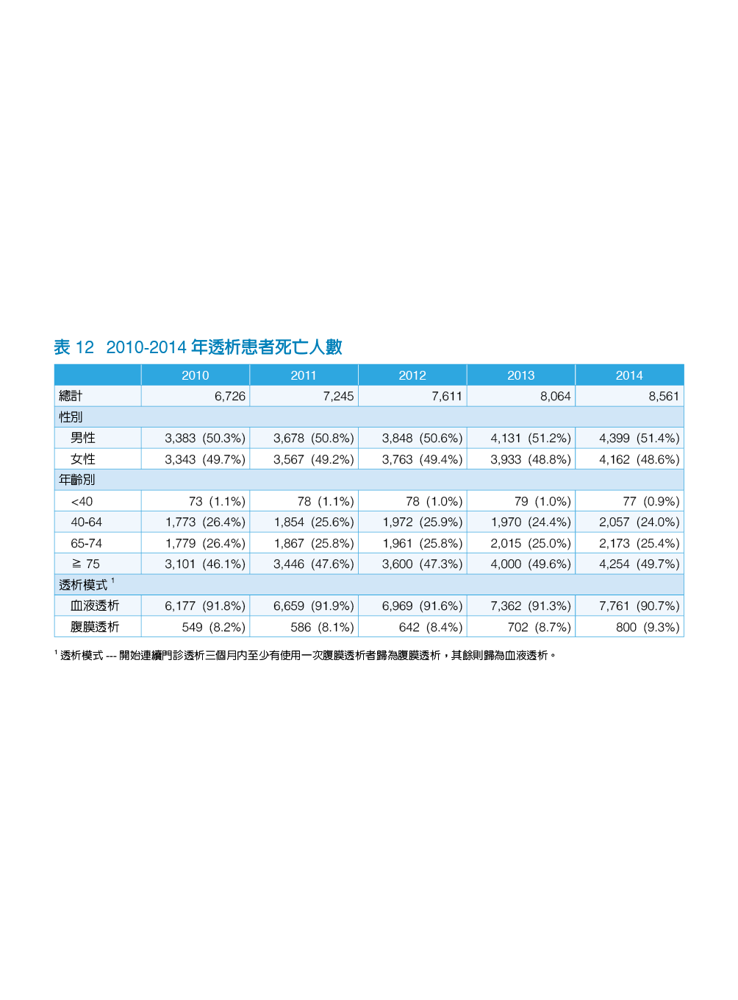

Slide 16
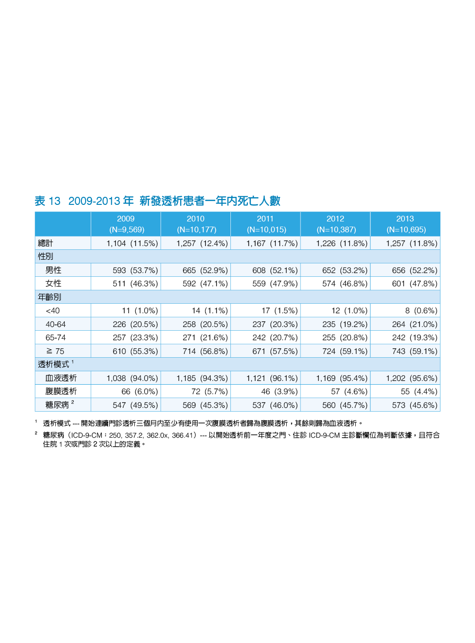

Slide 17
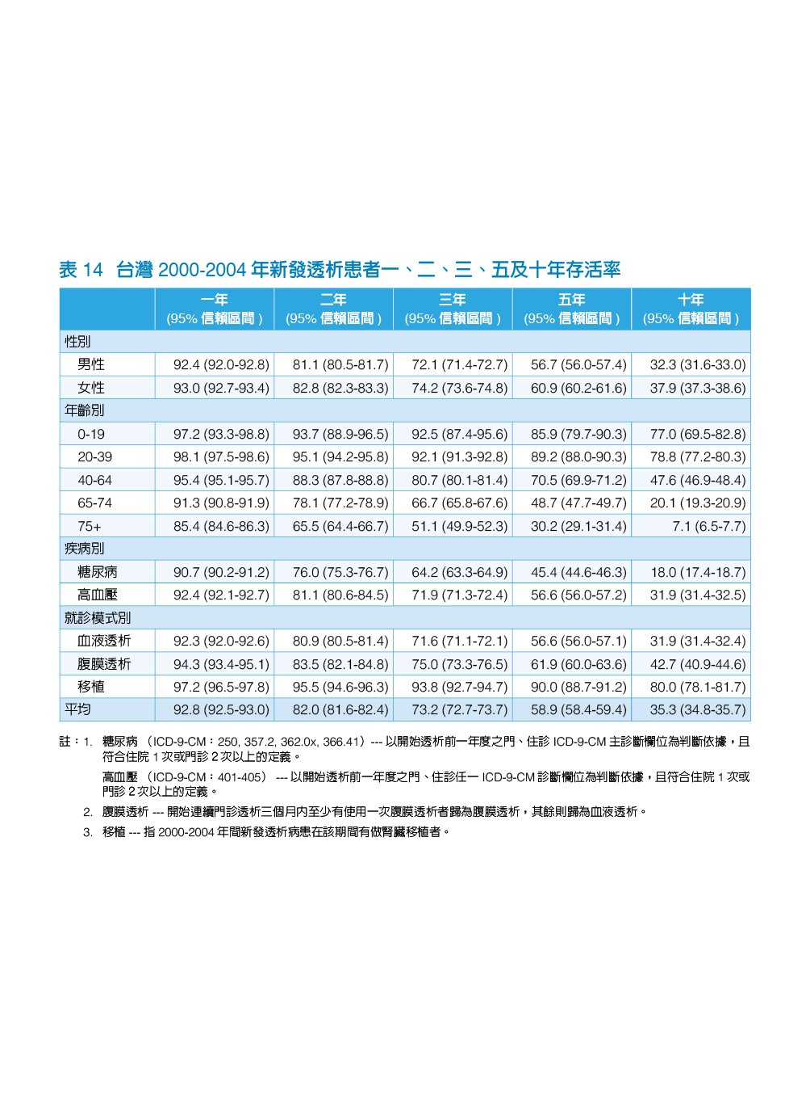

Slide 18
